Slide 1



Desarrollo Habilidades
Agosto 2020

Slide 2

Habilidad Observar
Educación Parvularia
20 al 24 Julio

Slide 3
LÍMITE DE TIEMPO:
2 minutos
60
50
10
40
20
30

Slide 4
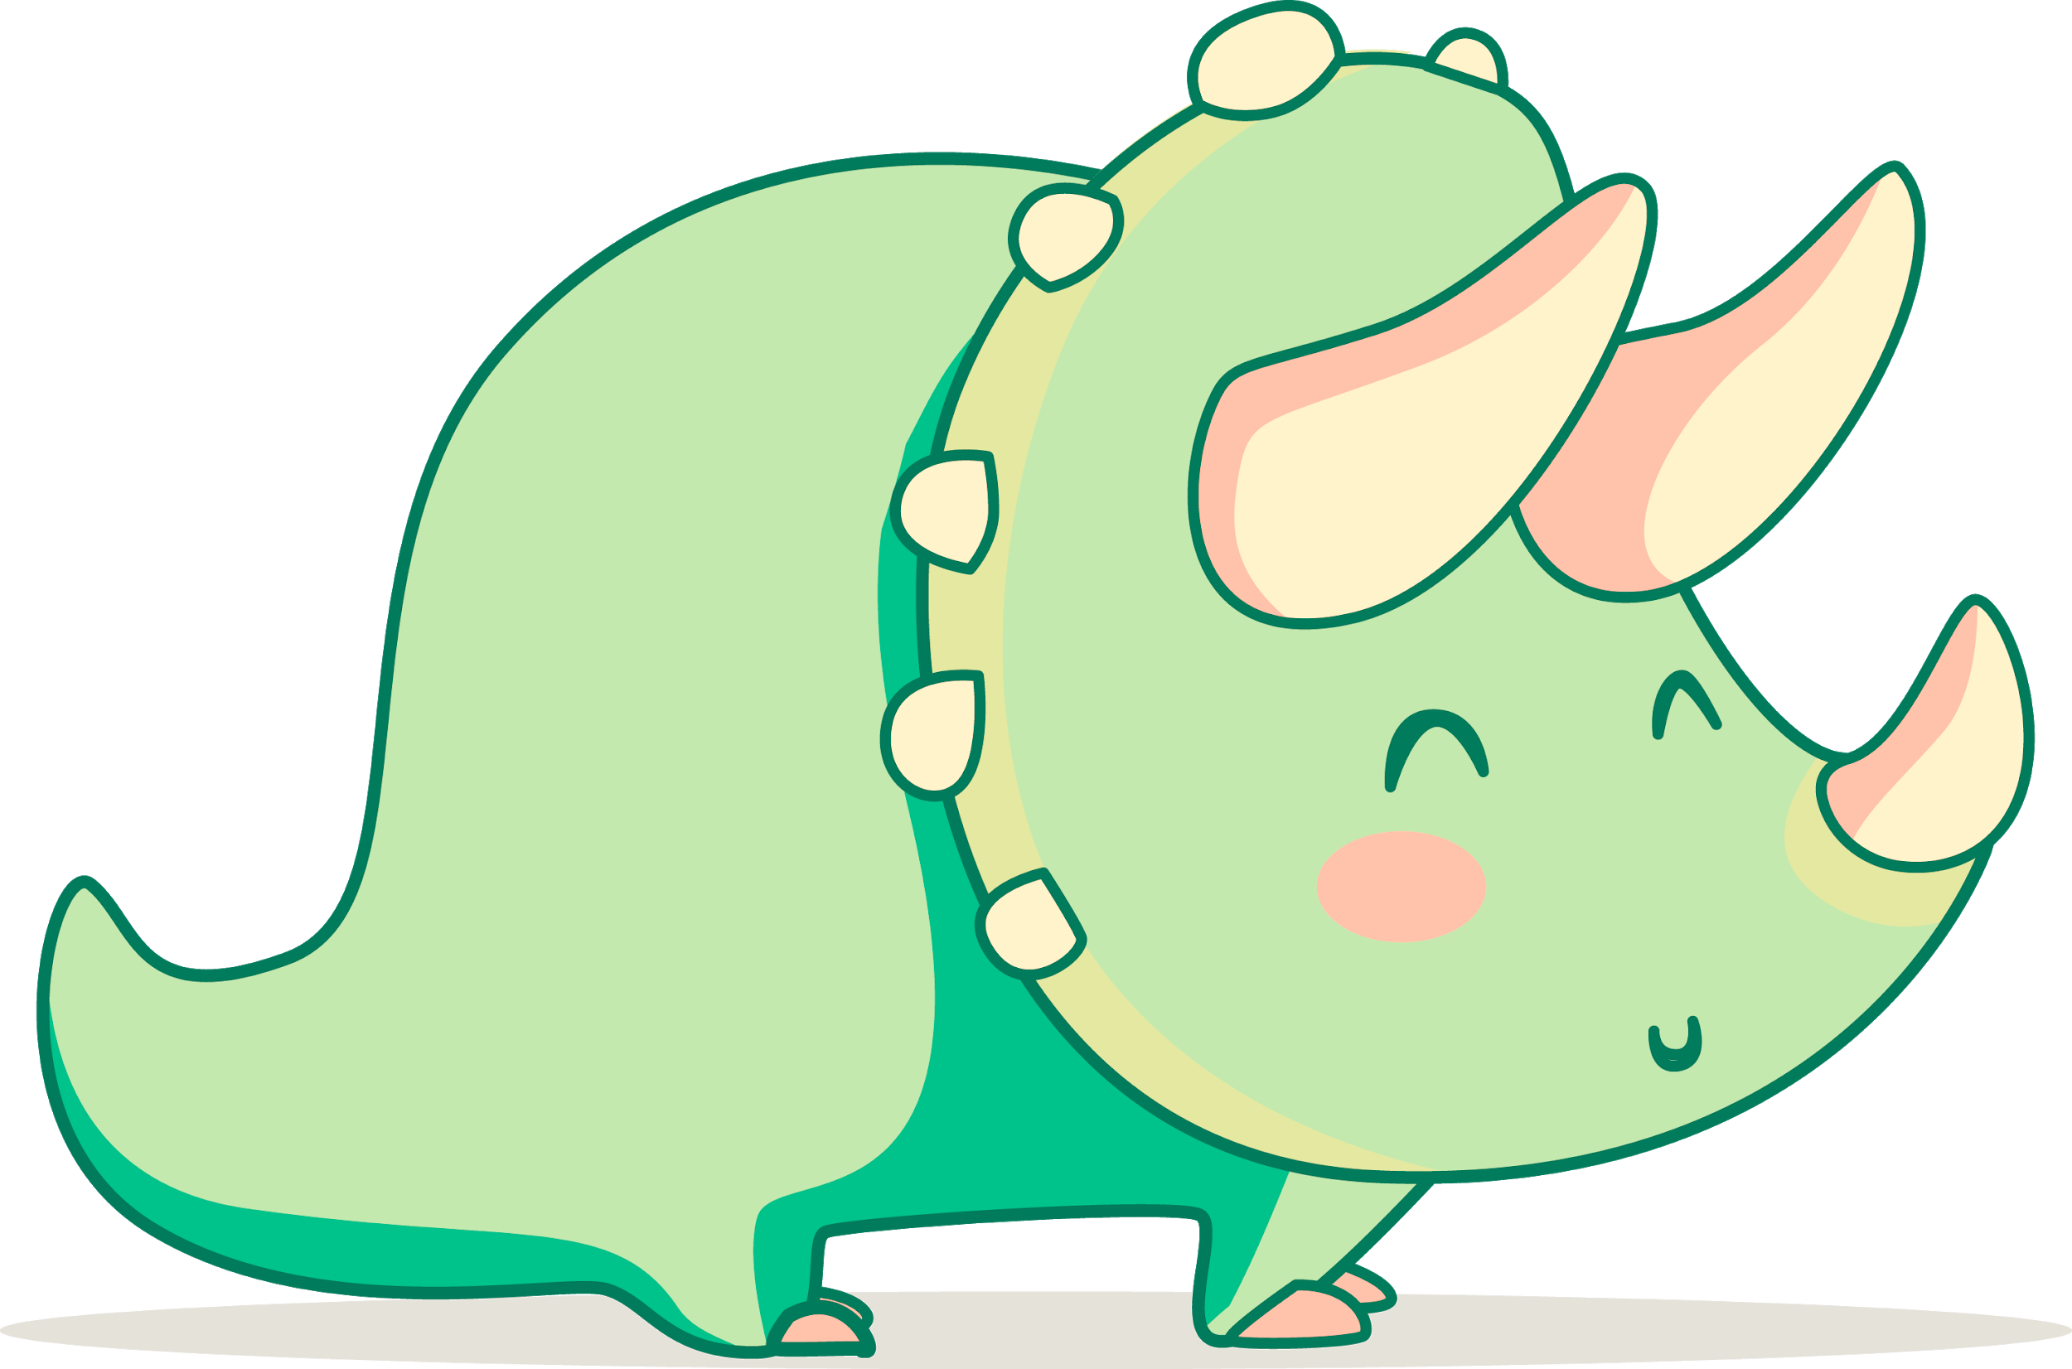
Observa los peces de la izquierda y búscalos en el acuario, recuerda encerrarlos de forma imaginaria

Slide 5
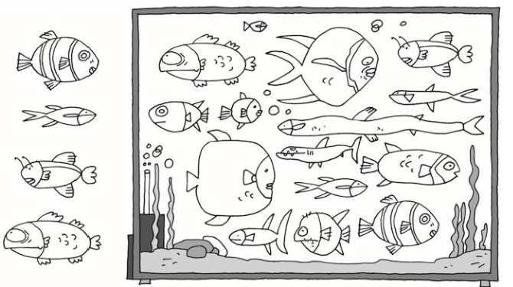

Slide 6
LÍMITE DE TIEMPO:
8 minutos
60
50
10
40
20
30

Slide 7
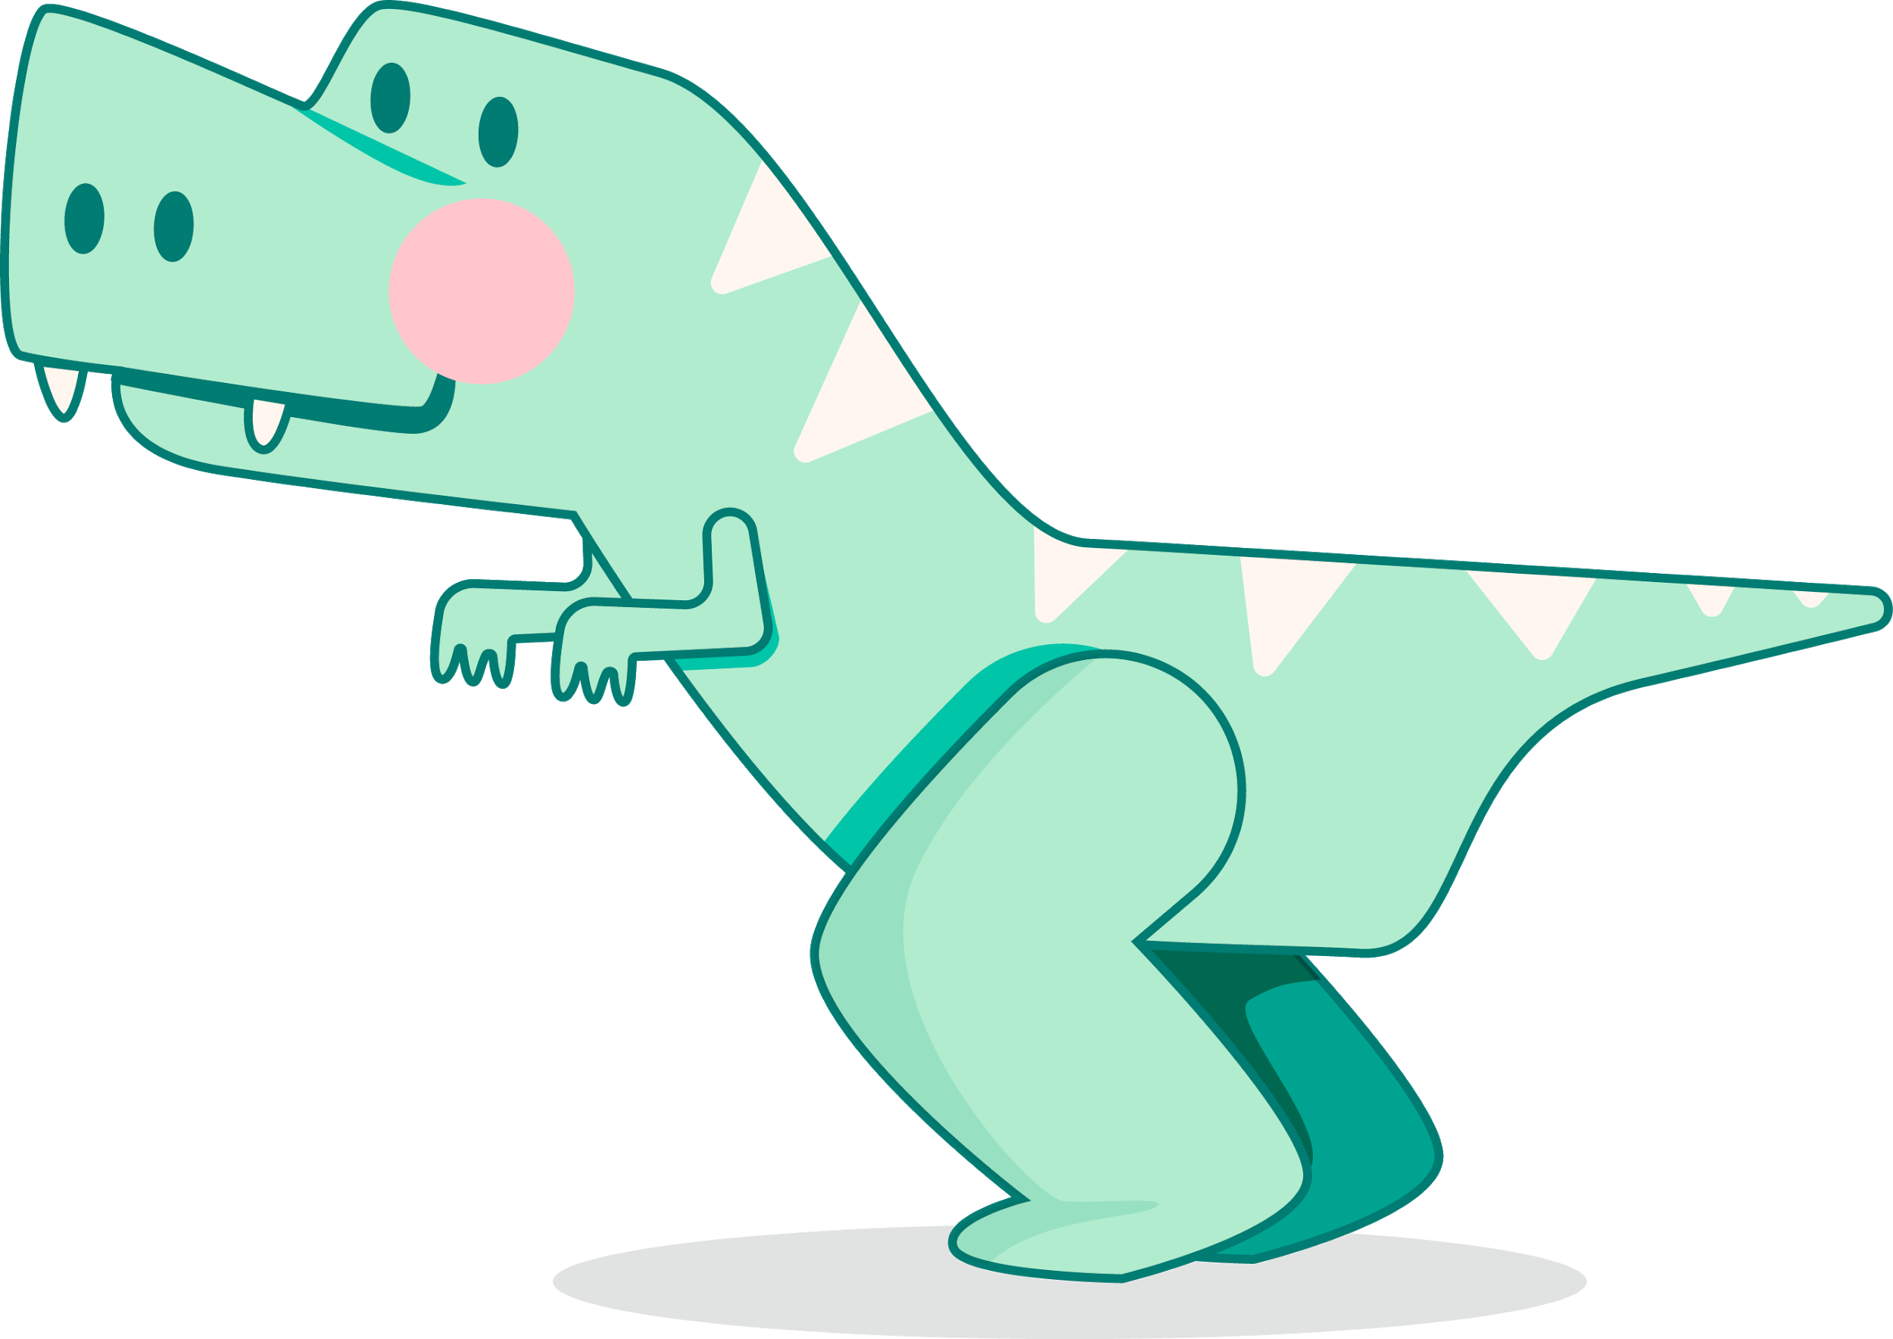
Observa la imagen con mucha atención y encuentra las 12 plumas que se encuentran sueltas en el gallinero

Slide 8
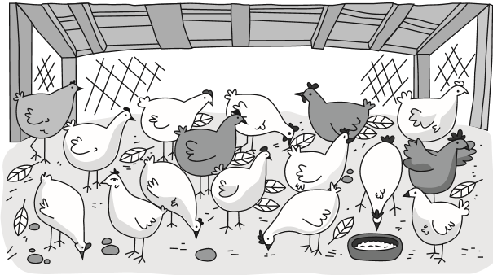

Slide 9


Ahora sumemos el puntaje
Actividad 1: 2 puntos
Actividad 2: 6 puntos
Si completaste media actividad, tienes la mitad del puntaje mencionado

Slide 10

Esperamos tus comentarios ☺
Recuerda que si tienes dudas puedes contactarte directamente con nosotros a través de tu profesora jefe
Habilitaremos una sección de encuesta en nuestra pagina oficial de Facebook, recuerda responder y dejar tus comentarios.
Te esperamos para la próxima actividad.

Slide 11
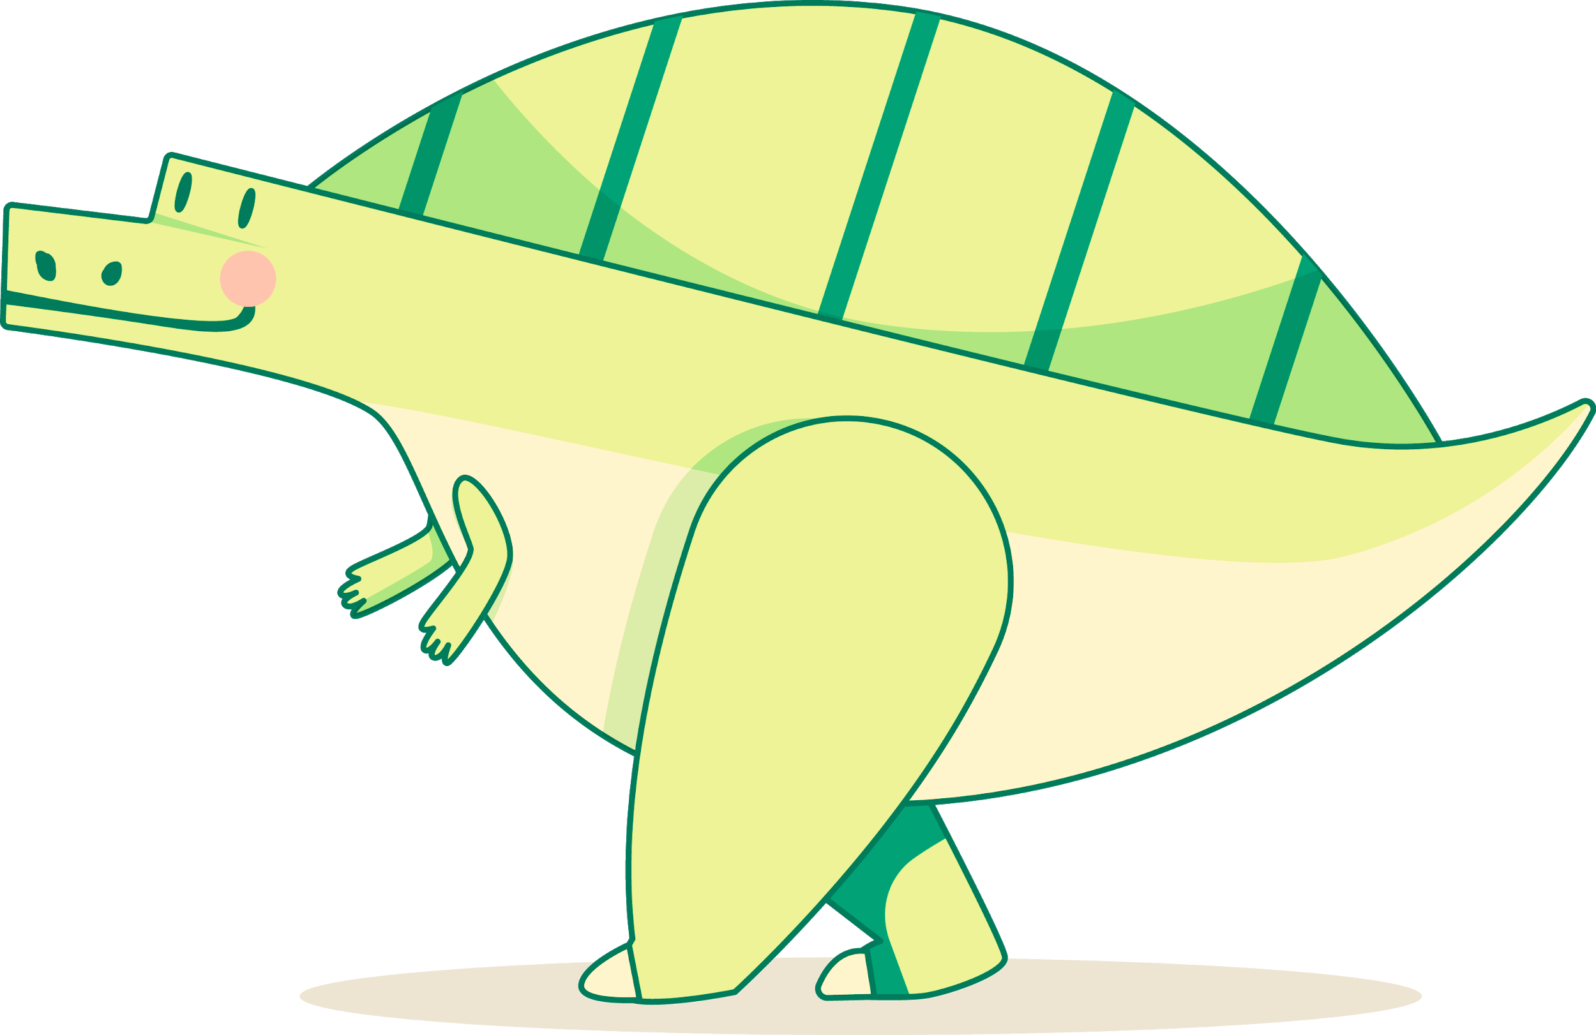
Los extrañamos mucho

